Slide 1
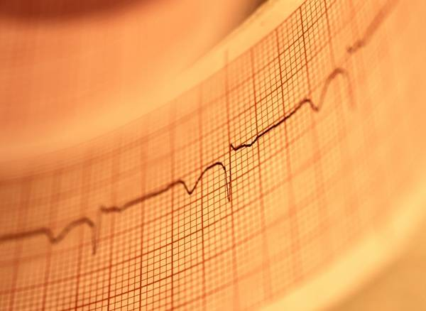
Валентин Алексеевич Марков
Сергей Евгеньевич Головенкин
Какому биомаркеру некроза миокарда отдать предпочтение: БСЖК.
Российский Национальный Конгресс Кардиологов
г.Екатеринбург, 21 сентября 2016г.

Slide 2
Актуальность проблемы
В 50% случаев возникают трудности диагностики инфаркта миокарда у лиц с нетипичной клинической картиной, бессимптомным течением и отсутствием диагностически значимых изменений на ЭКГ при госпитализации: аневризма ЛЖ, рубцовые изменения, БЛНПГ, без подъема ST.
Особо нуждаются в дифдиагностике лица в первые 6 час с начала ОКС, поскольку именно в первые часы заболевания наблюдается самая большая летальность и максимальная эффективность лечения.

Slide 3
Критерии острого ИМ
Выявление повышения и снижения сердечных биомаркеров (преимущественно сердечный тропонин) в сочетании с хотя бы одним из свидетельств ишемии миокарда:
Симптомы ишемии;
Изменения ЭКГ, свидетельствующие о новой ишемии: ST-T или полная блокада ЛНПГ;
Появление патологических зубцов Q на ЭКГ;
Визуализационные свидетельства новой утраты жизнеспособного миокарда или новых нарушений сократимости миокарда
3-е универсальное определение ОИМ, 2012

Slide 4
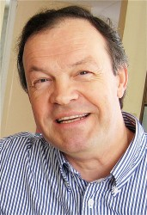
Профессор Jan F.C. Glatz (Нидерланды) в 1988 г. предложил применение сБСЖК в качестве самого раннего плазменного биомаркера ИМ

Slide 5
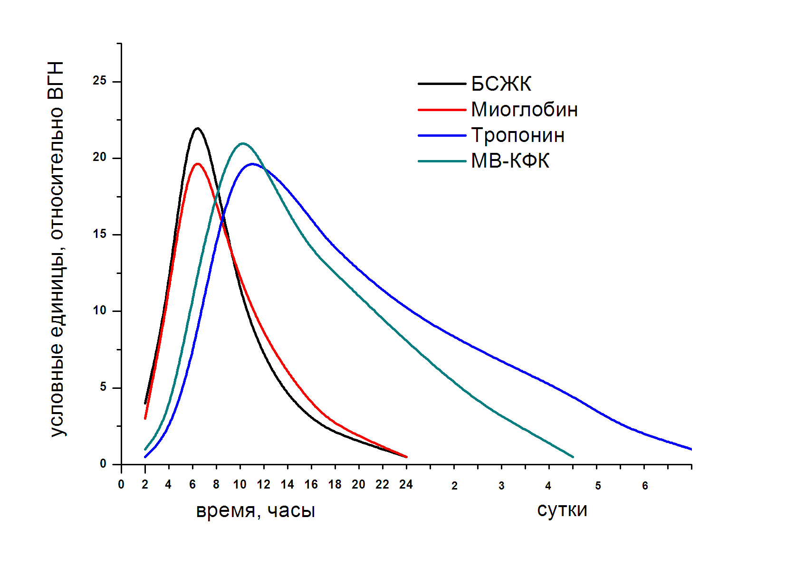
Таблица 1. Характеристика биомаркеров для острого инфаркта миокарда.
Динамика уровня сБСЖК, миоглобина, тропонина и МВ-КФК при ОКС.
Кардиомаркер | Молекулярная Масса (кДа) | Начало повышения в крови после ОИМ (часы) | Пик концентрации (часы) | Нормализация уровня (дни)
сБСЖК | 14,5 | 1-2 | 6-12 | 1-1,5
Миоглобин | 17,8 | 2-3 | 6-12 | 1-2
ТрI | 22,5 | 3-8 | 12-24 | 7-10
ТрТ | 37 | 3-8 | 12-24 | 7-10
КФК-МВ | 86 | 2-6 | 12-24 | 2-3

Slide 6
Миоглобин –чувствительный, но малоспецифичный
Тропонин T – поздний маркер, требует соблюдения температурного режима
КФК МВ – поздний маркер.
БСЖК - является ранним маркером некроза миокарда, обладает сходной с миоглобином кинетикой, при значительно большей специфичности

Slide 7
Диагностическая чувствительность (процент истинно положительных тестов среди обследованных больных) сБСЖК и традиционного ТрТ в зависимости от времени после начала симптоматики при подозрении на ОКС.
TNT – Тропонин Т; H-FABP – сердечный белок, связывающий ЖК (сБСЖК); cTNT+H-FABP – количественный тропонин Т + сБСЖК
Jan F.C. Glatz , R. Renneberg Clin Lipidol. 2014: 9 (2)

Slide 8
Приемлемую чувствительность и специфичность в первые 6 часов ОКС имеют сБСЖК и ВчТРОПОНИН

Slide 9
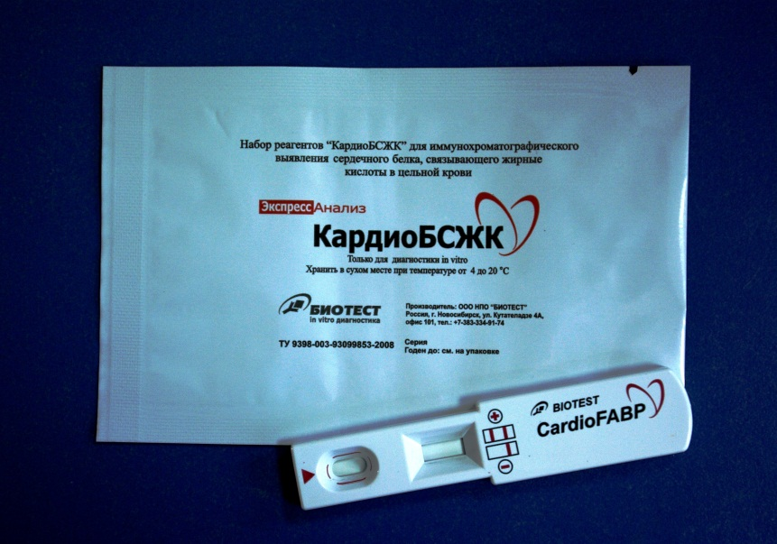
КардиоБСЖК
Разработка ООО НПО «БиоТест», (г.Новосибирск)
КардиоБСЖК
экспресс-тест для ранней
диагностики инфаркта
миокарда
Это иммунохроматографическая одностадийная тест-система для выявления in vitro нового кардиомаркера
сердечного белка, связывающего жирные кислоты
(сБСЖК) в цельной венозной крови

Slide 10
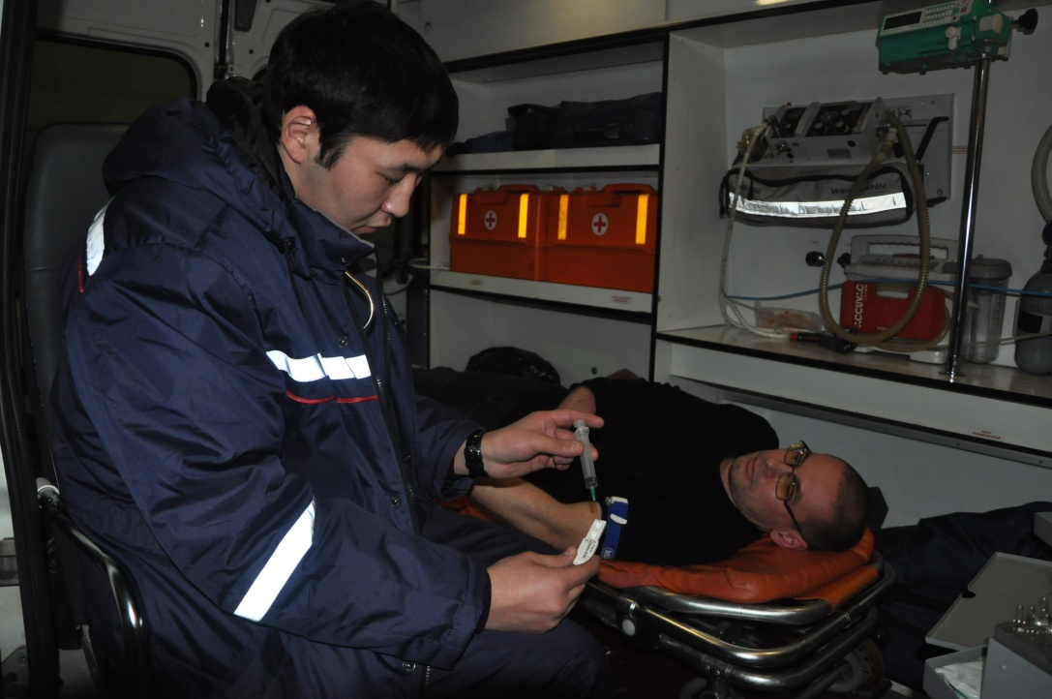
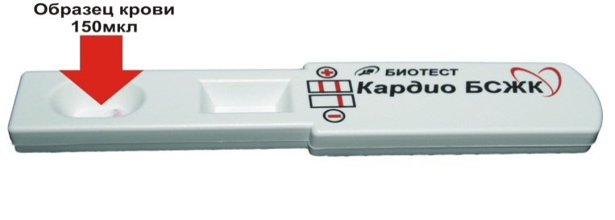
Методика раннего определения ИМ
Состав набора «КардиоБСЖК» , БиоТест, Новосибирск
1.Тест система
2. Гепаринизированный шприц
3. Стикер для записи результата
4. Игла, краткая инструкция
Экспресс-тест «КардиоБСЖК»
Иммунохроматографический метод
качественный, одноразовый,
диагностический уровень сБСЖК 10 нг/мл
Постановка экспресс-теста занимает от 2-х до 15 минут, в зависимости от концентрации БСЖК в крови (от размеров некроза миокарда).
2
1

Slide 11
Результаты исследований «КардиоБСЖК»
в стационарах РФ в 2009–2015
 | Чувствительность | Специфичность
Калиниченко Р.М., Сыркин А.Л. и др. , Москва, 2011 | 85-100% | 100%
Гиляревский С.Р.Батурина О.В. и др. Москва, 2011 | 87-100% | 67%
Ярохно Н.Н., Зырянова А.В. и др. Новосибирск, 2009 | 86-92,4% | 87,5%
Рябов В.В., Марков В.А. и др., Томск, 2010 | 90% | 100%
Марков В.А., Шиканков В.А. и др., Томск, 2015 | 92-97,9% | 88,6%
Груздева О.В., Барбараш О.Л. и др., Кемерово, 2011 | 96,2% | 80%
Головёнкин С.Е., Шульман В.А. и др. Красноярск, 2011, 2013 | 87-92% | 90,9%
Исследование «ИСПОЛИН» (24 центра в 17 городах России), А.И. Мартынов, Г.П. Арутюнов, 2012 | 82-100% | 92%

Slide 12
Результаты исследований «КардиоБСЖК»
на станциях скорой помощи в РФ 2011–2014
 | Чувствительность | Специфичность
Н.Ф.Плавунов, В.А.Кадышев, А.Ю.Соколов, М.Ю.Жук, Москва, 2014 | 85-95% | 78-91%
А.В.Балабушевич, И.А.Большакова, Новосибирск, 2014 | 84,0% | 93,6%
Н.А. Горбунова, А.В.Лоленко, М.В.Манько, С.А.Скрипкин, Красноярск, 2011 | 85,4% | 78,6%
Стуканов М.М., Омск, 2012 | 90% | 92%
Notes:
Общее число пациентов на обеих этапах – более 4 тысяч.

Slide 13
Применение сБСЖК в реальной клинической практике
Состоявшиеся в первой половине 2016 г. аукционы на тесты «КардиоБСЖК»
Приобретено10 230 тестов
Город | Медицинское учреждение
Абакан | ГБУЗ Республики Хакасия «Абаканская городская клиническая станция скорой медицинской помощи»
Пенза | ГБУЗ «Пензенская областная станция скорой медицинской помощи»
Санкт-Петербург | СПб ГБУЗ «ССМП Петродворцового района Санкт-Петербурга»
Уфа | ГБУЗ РЕСПУБЛИКИ БАШКОРТОСТАН ГОРОДСКАЯ КЛИНИЧЕСКАЯ БОЛЬНИЦА № 18 ГОРОДА УФА
Орёл | БУЗ ОРЛОВСКОЙ ОБЛАСТИ «СТАНЦИЯ СКОРОЙ МЕДИЦИНСКОЙ ПОМОЩИ»
Подольск | ГБУЗ МОСКОВСКОЙ ОБЛАСТИ «ПОДОЛЬСКАЯ ГОРОДСКАЯ СТАНЦИЯ СКОРОЙ МЕДИЦИНСКОЙ ПОМОЩИ»
Калининград | ГБУЗ КАЛИНИНГРАДСКОЙ ОБЛАСТИ «ГОРОДСКАЯ СТАНЦИЯ СКОРОЙ МЕДИЦИНСКОЙ ПОМОЩИ»
Юрга | МБУЗ «Станция скорой медицинской помощи города Юрги»
Абакан | ГБУЗ Республики Хакасия «Абаканская городская клиническая станция скорой медицинской помощи»
Минусинск | КГБУЗ «МИНУСИНСКАЯ МЕЖРАЙОННАЯ БОЛЬНИЦА»
Ставрополь | ГБУЗ СТАВРОПОЛЬСКОГО КРАЯ «СТАНЦИЯ СКОРОЙ МЕДИЦИНСКОЙ ПОМОЩИ»
Благовещенск | ГАУЗ АМУРСКОЙ ОБЛАСТИ «БЛАГОВЕЩЕНСКАЯ ГОРОДСКАЯ КЛИНИЧЕСКАЯ БОЛЬНИЦА»
Уяр, Красноярский кр. | КГБУЗ «УЯРСКАЯ РАЙОННАЯ БОЛЬНИЦА»
Яя, Кемеровская обл. | МБУЗ «ЯЙСКАЯ ЦЕНТРАЛЬНАЯ РАЙОННАЯ БОЛЬНИЦА»
Искитим | ИСКИТИМСКАЯ ЦЕНТРАЛЬНАЯ ГОРОДСКАЯ БОЛЬНИЦА
Улан-Удэ | ГБУЗ «Станция скорой медицинской помощи»
р.п. Краснозерское, Новосибирская обл. | ГБУЗ НСО «Краснозерская ЦРБ»
Ижевск | БУЗ УДМУРТСКОЙ РЕСПУБЛИКИ «ГОРОДСКАЯ КЛИНИЧЕСКАЯ БОЛЬНИЦА № 7»
Амурск, Хабаровский кр. | КГБУЗ «АМУРСКАЯ ЦЕНТРАЛЬНАЯ РАЙОННАЯ БОЛЬНИЦА»
Северодвинск | Северодвинская городская больница №1

Slide 14
Клинические исследования сБСЖК за пределами России

Slide 15
Тесты для определения БСЖК

Slide 16
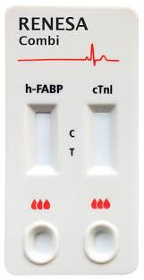
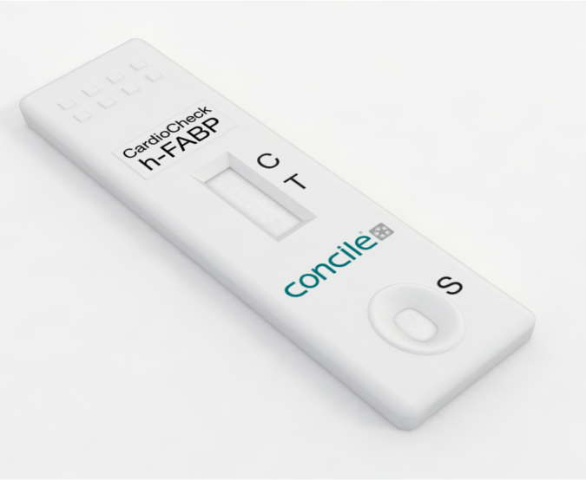
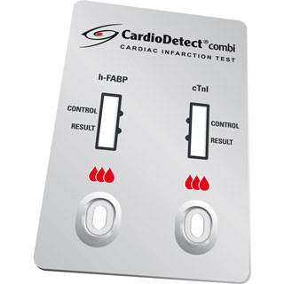
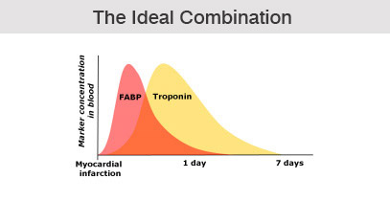
Экспресс-тесты, используемые для верификации ОИМ в первичном звене
Щвейцария
Германия
Индонезия
Китай
Россия

Slide 17
Клинические исследования сравнения БСЖК и сердечного тропонина

Slide 18
Современная европейская тенденция -комбинировать БСЖК и ТрТ/ТрI для повышения точности диагностики

Slide 19
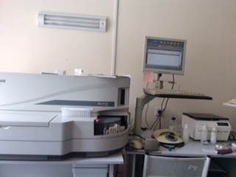
Стоимость одного тестирования сБСЖК, Тр т, Тр I
Количественный ТрТ/ТрI
(Учитывая расходы на реактивы, картриджи, промывочные жидкости, контрольные жидкости, калибровку..., а так же амортизацию анализатора и заработную плату персоналу лаборатории)
сБСЖК
Тропонин Т
480-520 руб.
700-750 руб.
Не менее 1000 руб.
Около 1500 руб. (по прайсам лабораторий частных клиник)

Slide 20
Резюме
Почему необходимо определять сБСЖК у пациентов с ОКС
АРГУМЕНТЫ:
Раннее начало повышения сБСЖК после возникновения некроза миокарда, выявляет минимальные повреждения миокарда.
Высокие уровни чувствительности и специфичности.
Доступная цена теста.
Отсутствие необходимости закупки лабораторного оборудование и расходных материалов, а так же отсутствие необходимости в обучении персонала.
Достаточная доказательная база в России и других странах.
сБСЖК является ранним и независимым предиктором будущих сердечно-сосудистых событий и смертности.

Slide 21
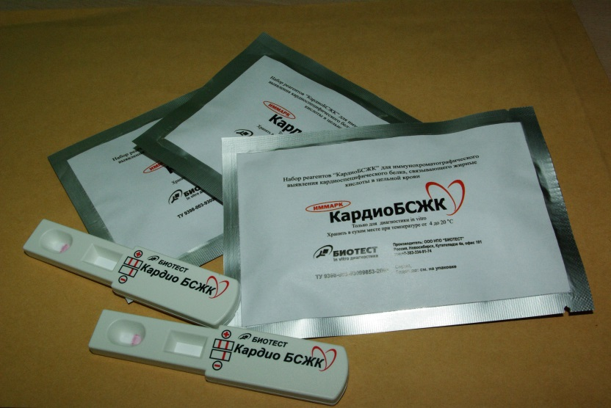
Спасибо за внимание !

